Slide 1

새싹 3기 황용하
서울시 자치구별 에너지 소비량 시각화 및 분석

Slide 2
시각화 미니프로젝트
CONTENTS
01 프로젝트 배경 및 목적
02 데이터 전처리
03 자치구별 지역난방
04 자치구별 평당가 및 에너지 사용량
05 연도별 에너지 사용량
06 pearson상관계수 시각화
07 느낀점?

Slide 3
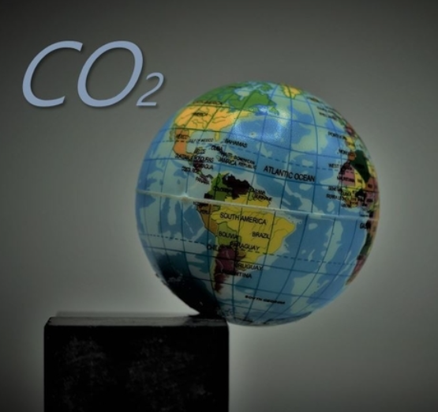
01 프로젝트 배경 및 목적
온실가스 배출에 따른 기후위기
세계 도처에서 홍수와 가뭄, 이상고온과 이상저온 등 자연재해 발생의 강도 및 빈도상승
이에 전 세계에서 온실가스 순 배출량을 제로로 낮추는 탄소중립으로의 전환
도시지역 온실가스 배출량에서 에너지 소비 항목이 가장 큰 비중을 차지
특히 건물에너지 소비로 인해 많은 양의 온실가스가 배출됨
프로젝트 목표
우리나라에서 단위면적당 에너지 소비량이 가장 큰 서울시를 대상으로 전력 및 도시가스 등 에너지 사용량을 시각화 해보았다.

Slide 4
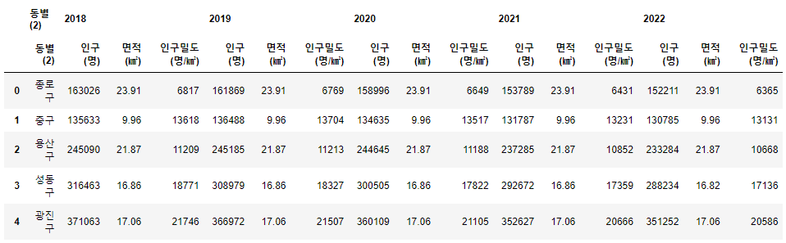
02 데이터 전처리
통계청 데이터
df1 = pd.read_csv('서울시인구.csv', header=[0, 1])
서울시 자치구별 에너지사용량을 barplot으로 나타냈을 때 연도 순서별로 나타내기 위하여 이중 인덱스(columns)로 만들어 줌

Slide 5
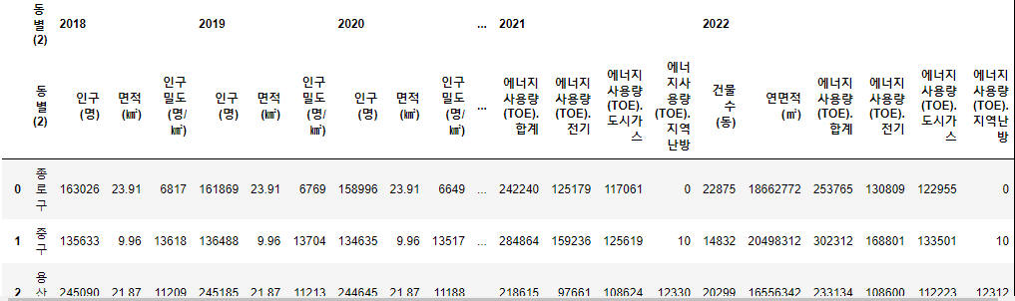
02 데이터 전처리
통계청 데이터
df_merge = pd.merge(df1, df2, left_index=True, right_index=True)
서울시 행정구역별 에너지 사용량을 구하기위해 merge함수를 통해 합친 후
df_merge.rename(columns={'에너지사용량 (TOE)':'에너지사용량 (TOE).합계','에너지사용량 (TOE).1': '에너지사용량 (TOE).전기','에너지사용량 (TOE).2':'에너지사용량 (TOE).도시가스','에너지사용량 (TOE).3':'에너지사용량 (TOE).지역난방'}, inplace = True)
에너지 종류별로 보기좋게 rename을 통해 columns 명을 수정해줌

Slide 6
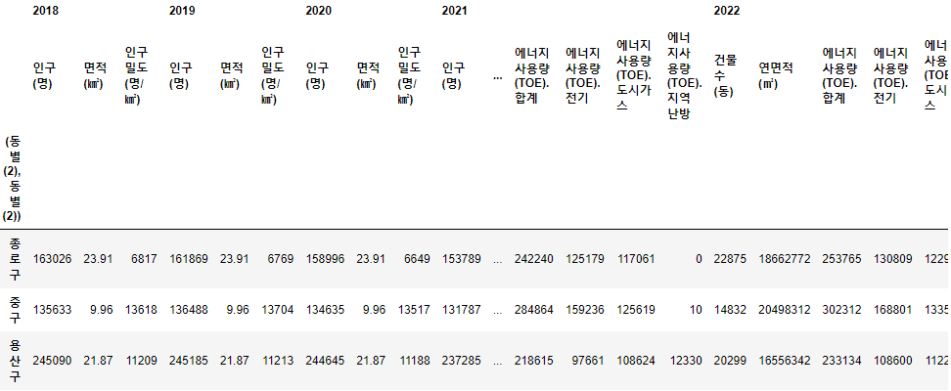
02 데이터 전처리
df_merge = df_merge.set_index([("동별(2)", "동별(2)")])
데이터 연산을 위해 set_index로 문자열인 자치구를 인덱스로 만들어 준 다음
Df_merge=df_merge.astype(＇float64＇) #dtype변경

Slide 7
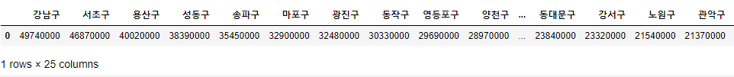
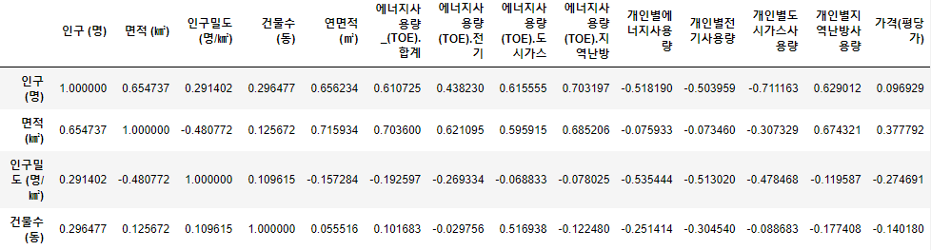
02 데이터 전처리
네이버 부동산 정보 스크래핑 후 기존의 인구수&에너지사용량 데이터와 합쳐줌

Slide 8
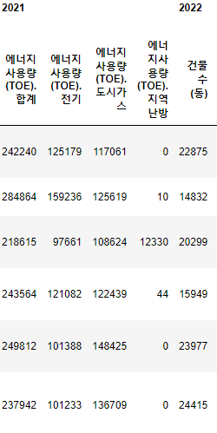
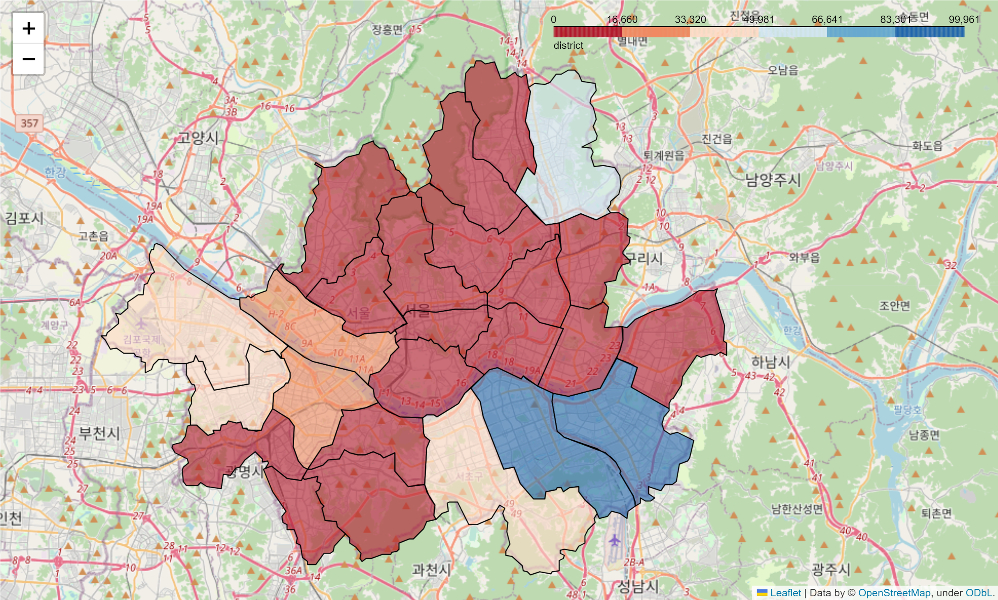
03 자치구별 지역난방
지역난방 사용량이 0인곳은 왜 그런걸까??
도봉구
강북구
노원구
은평구
성북구
중랑구
서대문구
종로구
동대문구
강서구
마포구
중구
성동구
광진구
강동구
영등포구
용산구
양천구
송파구
구로구
동작구
강남구
서초구
금천구
관악구
Folium.Map 활용하여 자치구별 지역난방 사용량을 시각화

Slide 9
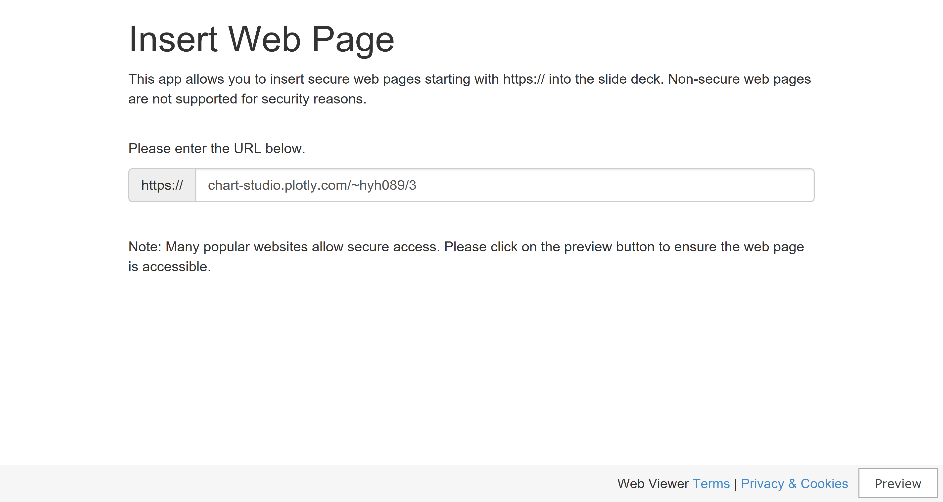
03 자치구별 지역난방
자치구별로 다양한 난방 방식이 있었고, 지역난방을 사용하지 않는 곳은 개별난방이나 중앙난방 등 다른 난방 방식을 사용하고 있었다.

Slide 10
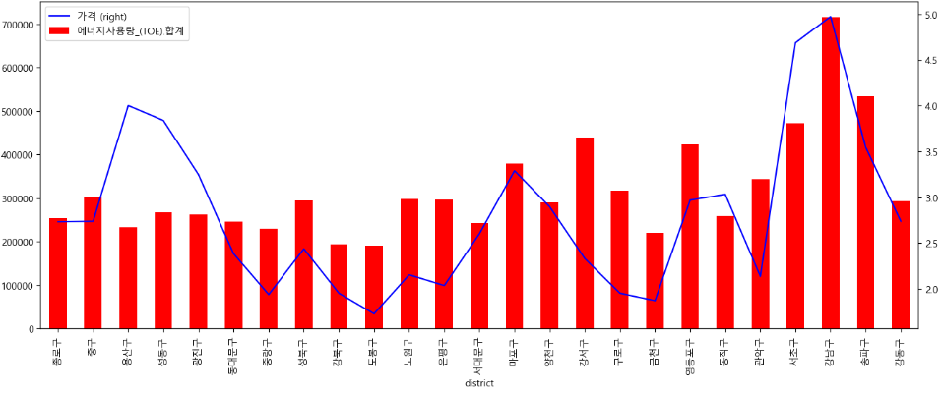
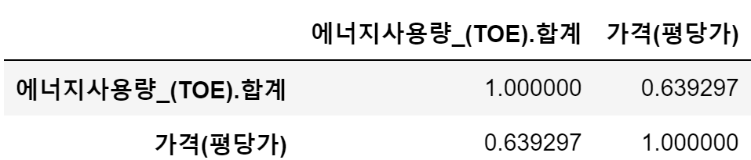
04 자치구별 평당가 및 에너지 사용량
에너지사용량과 자치구별 평당가는
양의 상관계수를 나타내고 있다.

Slide 11
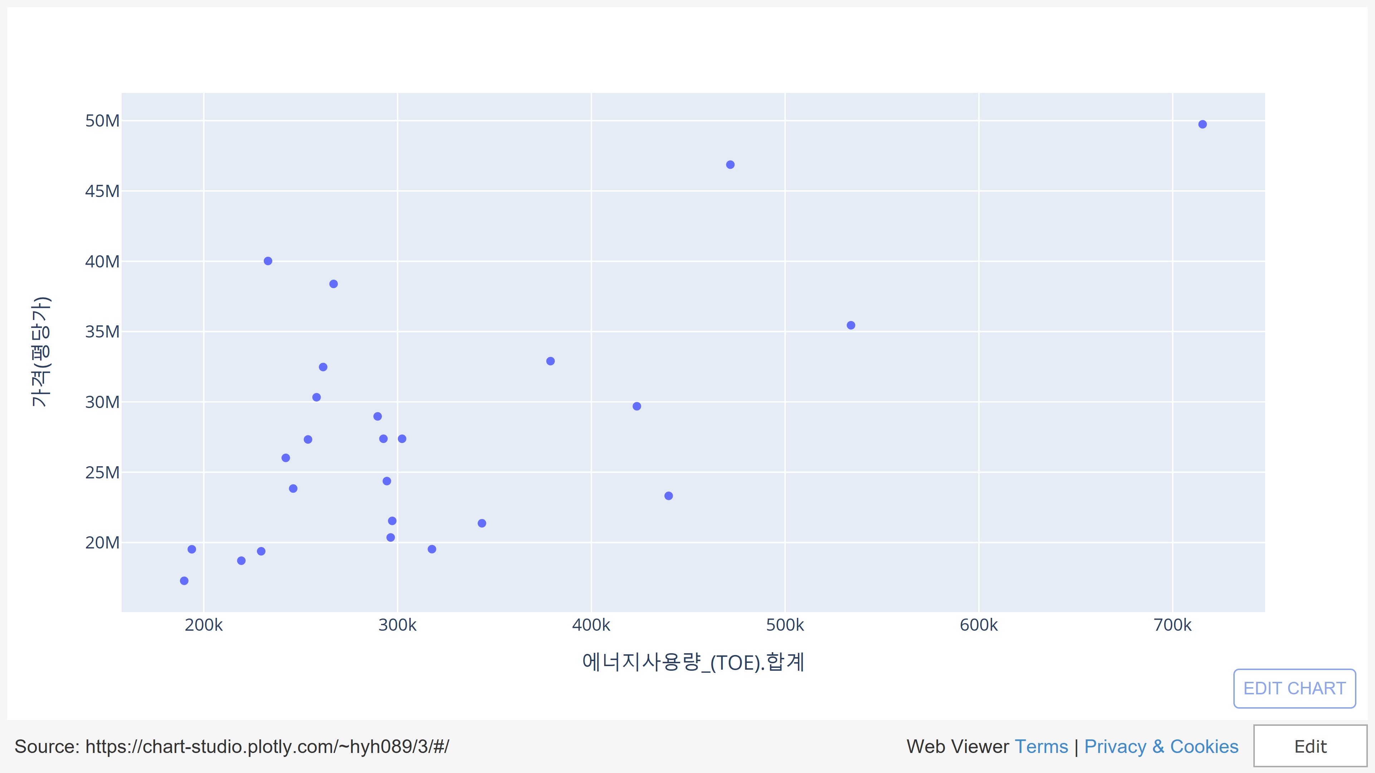
04 자치구별 평당가 및 에너지 사용량
에너지 사용량과 부동산 평당가 간의 상관계수를 plotly scatter로 시각화

Slide 12
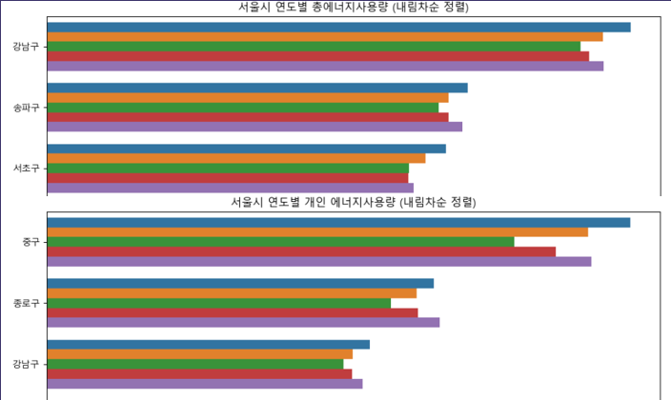
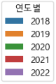
05 연도별 에너지 사용량
상권이 좋은 강남구는 에너지사용량이 높게 나왔고, 기업이 많은 중구는 인구수 대비 개인 에너지 사용량이 높게 나오는 것으로 보여진다.
2020년이 에너지 사용량이 낮게 나오는 것을 볼 수 있는데 이는 코로나의 영향으로 보여진다.

Slide 13
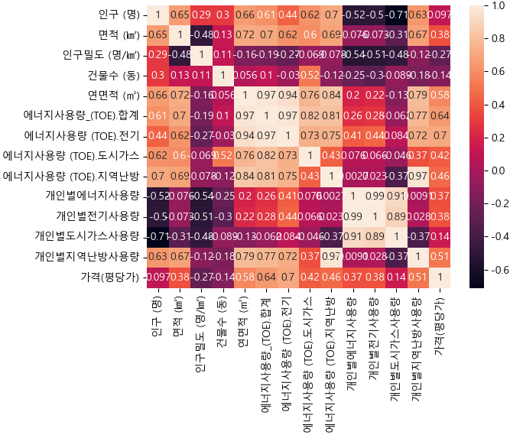
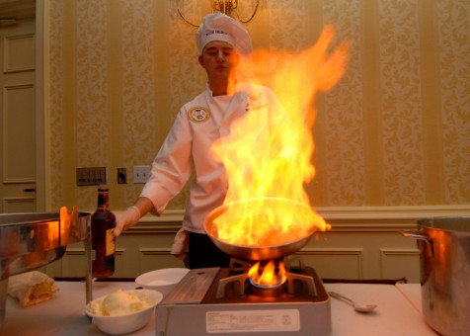
06 pearson상관계수 시각화
인구가 많을 수록 에너지 사용량이 많은것으로 보이지만 개인별 에너지 사용량과는 음의 상관관계를 가진다.
상권이나 직장, 공공기관등으로 외부 유입 인구의
영향으로 보인다.
개인별 지역난방 사용량은 면적이 넓을수록 더 사용되는 양의 상관관계를 가지는 반면, 개인별 도시가스 사용량과는 음의 상관관계를 가진다. 이는 소상공인의 도시가스 사용량 영향으로 보인다.

Slide 14
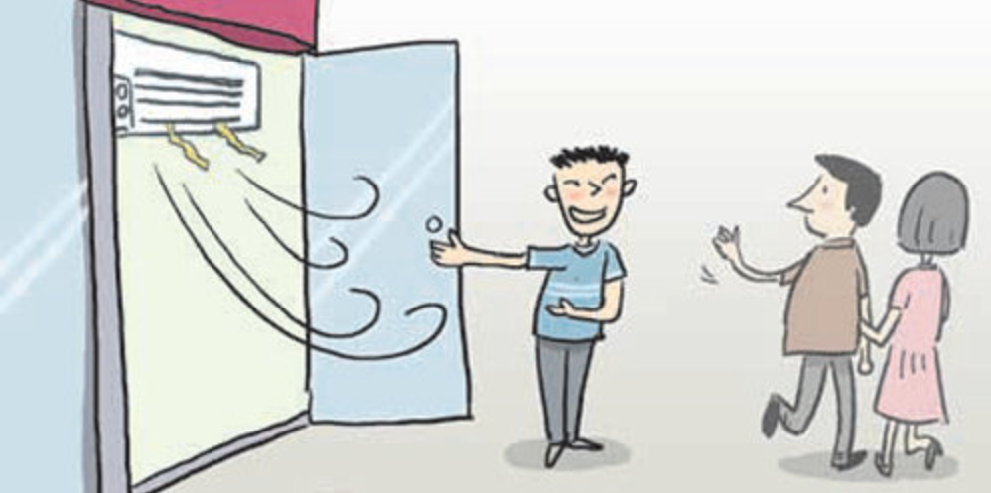
06 pearson상관계수 시각화
면적의 크기는 에너지사용량과 비례하는 양의 상관관계를 보여준다.
비교적 평당가가 높은 지역일수록 에너지사용량이 높은것을 보여준다. 이는 평당가가 높을수록 좋은 상권이 많이 분포되어 있는 영향으로 보여진다.
개인별 전기 사용량이 높을수록, 도시가스 사용량도
높은 양의 상관계수를 보여준다.
이는 예를 들면 여름철 에어컨을 많이 사용하는 사
람이 겨울철 보일러 사용이 많은 것을 알 수 있다.
즉 에너지 소비가 심한사람은 계절을 가리지 않고
소비가 많은 것을 알 수 있다.

Slide 15
07 느낀점?
아직은 부족한 데이터 수집 및 처리능력으로 더욱 다양한 데이터를 활용하지
못한것이 아쉬웠다. 추후 능력이 향상된다면 인구별 지역 특성별 에너지 사용
량을 나타내는데에 그치는 것이 아니라 도시별 교통량과 인구밀집화에 따른 에
너지 소비량 및 도시설계에 따른 에너지 소비량을 분석하여 실제로 어떻게 도
시를 설계해야 효율적인 에너지 사용이 가능하고 탄소배출을 줄일 수 있을것인
지에 대해 분석 및 시각화 작업을 해보고 싶다.

Slide 16
감 사 합 니 다

